Slide 1
新员工以太网及TCP/IP培训
Part4：IP地址简介

Slide 2
IP地址简介
目的
  熟悉IP地址的作用以及格式
  了解IP地址的分类以及特殊IP地址的用途
  了解子网和子网掩码的概念和作用
对象
学校应届毕业新员工
时间
1.5小时
TCPIP简介 RG-NPRD6
<number>

Slide 3
主要内容
IP地址概述
IP地址的格式与组成
IP地址的分类
私有IP和全局IP
IP地址的分配原则
子网和子网掩码
课后思考题
TCPIP简介 RG-NPRD6
<number>

Slide 4
IP地址概述
什么是IP地址
  IP地址是TCP/IP网络中的主机(或称为节 点)的惟一地址。IP地址是网络层的逻辑地址。
TCPIP简介 RG-NPRD6
<number>

Slide 5
IP地址的格式与组成(1)
IP地址的格式
  IP地址是一组32位长的二进制数字，
  用点分十进制表示。
IP地址的组成
  网络地址＋主机地址
TCPIP简介 RG-NPRD6
<number>

Slide 6
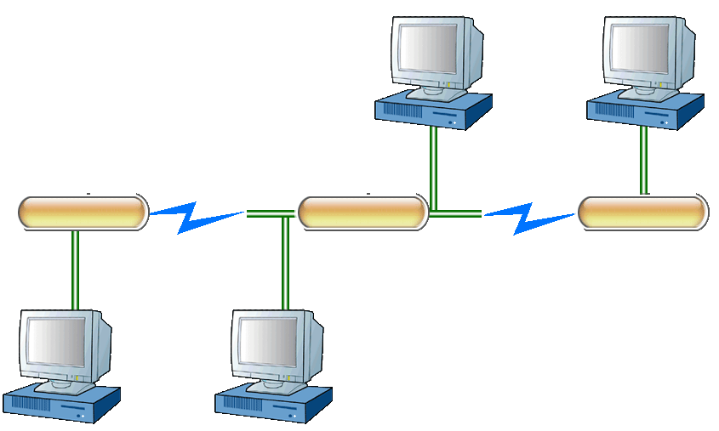
IP地址的格式与组成(2)
192.168.2.100
192.168.3.100
IP地址
192.168.1.100
192.168.1.0
192.168.2.0
192.168.3.0
网络地址
192.168.1.100
192.168.2.101
主机地址
TCPIP简介 RG-NPRD6
<number>

Slide 7
IP地址的分类(1)
A类
网络地址
主机地址
网络地址
主机地址
B类
C类
网络地址
主机地址
w
x
y
z
TCPIP简介 RG-NPRD6
<number>

Slide 8
IP地址的分类(2)
地址 类型 | 标识位 | 范围 | 地址结构 | 可用网络 地址数 | 可用主机 地址数
A类 | 0 | 1-127 | 网.主.主.主 | 126(2⁷-1) | 16777214(2²⁴-2)
B类 | 10 | 128-191 | 网.网.主.主 | 16384(2¹⁴) | 65534(2¹⁶-2)
C类 | 110 | 192-223 | 网.网.网.主 | 2097152(2²¹) | 254(2⁸-2)
D类 | 1110 | 224-239 | 组播地址
E类 | 1111 | 240- | 研究和实验用地址
TCPIP简介 RG-NPRD6
<number>

Slide 9

私有IP和公网IP
私有IP(供企业内部使用)
A类地址：10.0.0.0/8 (10.0.0.0 - 10.255.255.255 )
B类地址：172.16.0.0/12 (172.16.0.0 - 172.31.255.255)
C类地址：192.168.0.0/16 (192.168.0.0 - 192.168.255.255)
公网IP(供Internet使用)
为什么私有IP不能上Internet呢？
TCPIP简介 RG-NPRD6
<number>

Slide 10
特殊IP地址
全0
本主机①
全0
主机
本网络上的主机①
全1
有限广播（本地网络） ②
网络
全1
网络定向广播②
127
任意内容
环回地址③
①仅在系统启动的时候允许使用，并且永远不是有效的目的地址
②永远不是一个有效的源地址
TCPIP简介 RG-NPRD6
<number>
③永远不允许出现在网络上

Slide 11
IP地址的分配原则
只有A、B、C三类地址可以分配给计算机和网络设备
网络地址的第一个数字不能为127，保留用来测试本机协议栈的联通性(TCP/IP）
网络地址不能全为0，也不能全为255：全为0没有网络，全为255用作子网掩码
TCPIP简介 RG-NPRD6
<number>

Slide 12
IP地址的分配原则
主机地址中不能全为0，也不能全为255：主机地址全为0用来表示网络地址，全为255用作广播。
如下IP是非法的
0.0.0.0、255.255.255.255、127.x.x.x、A.0.0.0、A.255.255.255、B.B.0.0、B.B.255.255、C.C.C.0、C.C.C.255
TCPIP简介 RG-NPRD6
<number>

Slide 13
广播和组播
有限广播
255.255.255.255
定向广播
192.168.1.255
组播和广播区别
广播要求所有主机接收，组播只有是该组的成员才接收。
二层的广播(目的MAC全1)和IP广播有何区别？
TCPIP简介 RG-NPRD6
<number>

Slide 14
5.4 子网和子网掩码
子网
子网掩码
缺省网关
TCPIP简介 RG-NPRD6
<number>

Slide 15
子网
子网(Subnet)是在TCP/IP网络上，用路由器连接的网段。同一子网内的IP地址必须具有相同的网络地址。
TCPIP简介 RG-NPRD6
<number>

Slide 16



子网示意图
子网1
子网2
1
2
TCPIP简介 RG-NPRD6
<number>

Slide 17
子网掩码
子网掩码的作用
缺省的子网掩码
TCPIP简介 RG-NPRD6
<number>

Slide 18
子网掩码的作用
子网掩码(Subnet Mask)用来确定IP地址中的网络地址部分。其格式与IP地址相同，也是一组32位的二进制数。
子网掩码中为“1”的部分所对应是IP地址中的网络地址部分，为“0”的部分所对应是IP地址中的主机地址部分。
举例 IP地址：192.168.100.100
子网掩码 255.255.255.0
则网络地址为 192.168.100.0
TCPIP简介 RG-NPRD6
<number>

Slide 19
子网掩码的作用
把一个大的网络划分为若干个子网，这样网络地址和子网地址就构成了IP地址的前半部分，IP地址的后半部分自然就是主机地址了。如何从IP地址中区分子网和主机呢？例如：IP地址163.40.219.7是表示一个未子网化的B类网上的设备，还是一个B类网上的子网化为C类的网络设备呢，IP协议中定义了一个用来解释IP地址的子网掩码。
TCPIP简介 RG-NPRD6
<number>

Slide 20
子网掩码的组成
子网掩码是一位特殊的32位二进制数，它的格式与IP地
址一样，但它用二进制中的1来代替IP地址的前半部分
网络地址和子网地址），用0来替代IP地址中的主机地
址。例如：163.40.219.7的B类网络的子网掩码为
11111111.1111111.00000000.00000000
用十进制表示 ：255.255.0.0
而对于B类网中的C类子网，它的子网掩码用十进制表示：
255.255.255.0
TCPIP简介 RG-NPRD6
<number>

Slide 21
缺省的子网掩码(1)
A类地址： 255.0.0.0
(前1个8位组是网络地址)
B类地址： 255.255.0.0
(前2个8位组是网络地址)
C类地址： 255.255.255.0
(前3个8位组是网络地址)
TCPIP简介 RG-NPRD6
<number>

Slide 22
缺省的子网掩码(2)
IP地址
192.168.100.
200
255.255.255.
0
子网掩码
网络地址
192.168.100.
0
TCPIP简介 RG-NPRD6
<number>

Slide 23
IP子网划分相关计算
1).计算子网内可用地址数
子网的主机号位数为N，则子网内可用地址数为2N-2,减2是因为有两个主机地址不可用，主机地址为全0，全1.
2).根据主机地址数(Y)划分子网
a.计算主机号的位数：Y满足公式 2N >= (Y+2) >= 2N-1时，N就是主机号的位数。
b.计算子网掩码位数：32-N
c.根据子网掩码位数，计算出子网号的位数M，子网就有2M种划分法(子网号可以是全0或全1)
3).根据子网数划分子网
TCPIP简介 RG-NPRD6
<number>

Slide 24
VLSM
VLSM概述
VLSM表示法
VLSM确定网络地址
VLSM的计算(可选)
TCPIP简介 RG-NPRD6
<number>

Slide 25
VLSM概述
VLSM(变长子网掩码) 提供了在一个主类(A类、B类、C类)网络内包含多个子网掩码的能力，可以对一个子网再进行子网划分
VLSM的优点：
  对IP地址更为有效的使用
  应用路由归纳的能力更强
TCPIP简介 RG-NPRD6
<number>

Slide 26
VLSM表示法
IP地址
10 . 217 . 123 . 7
00001010 11011001 01111011 00000111
子网掩码
255 . 255 . 240 . 0
11111111 11111111 11110000 00000000
子网掩码
的位数
8 + 8 + 4 + 0 = 20
IP地址的
VLSM表示
10.217.123.7/20
TCPIP简介 RG-NPRD6
<number>

Slide 27
VLSM确定网络地址
IP地址
10 . 217 . 123 . 7
00001010 11011001 01111011 00000111
子网掩码
255 . 255 . 240 . 0
11111111 11111111 11110000 00000000
网络地址
00001010 11011001 01110000 00000000
VLSM表示
10.217.112.0/20
TCPIP简介 RG-NPRD6
<number>

Slide 28
VLSM的计算
子网掩码的二进制值
子网掩码的十进制值
11111111
255
11111110
254
11111100
252
11111000
248
11110000
240
11100000
224
11000000
192
10000000
128
00000000
0
TCPIP简介 RG-NPRD6
<number>

Slide 29
作业1
下表中假设网络的子网掩码为255.255.224.0，给定IP地址，
求该IP地址所在的子网地址以及该IP地址中表示主机地址的部分.
IP地址 | 子网地址 | 主机地址部分
132.132.45.56
132.132.97.32
132.132.92.14
TCPIP简介 RG-NPRD6
<number>

Slide 30
作业2
假设某大型企业申请分配到的128.45.0.0的B类IP
地址，该企业需要建立10个子网，回答下面问题：
  1、定义允许创建10个子网的最合适的子网掩码？
  2、根据问题1的掩码写出128.45.0.0的前十个子网。
TCPIP简介 RG-NPRD6
<number>

Slide 31
作业3
你有一个172.16.0.0的网络，使用255.255.240.0作
为子网掩码，写出子网172.16.96.0对应的主机地址的
范围。
开始地址：
终止地址:
TCPIP简介 RG-NPRD6
<number>

